Slide 1
Дистанционное обучение

Slide 2
Дистанционное обучение
— это самостоятельная форма обучения, информационные технологии в дистанционном обучении являются ведущим средством.

Slide 3
Дистанционное обучение — взаимодействие учителя и учащихся между собой на расстоянии, отражающее все присущие учебному процессу компоненты (цели, содержание, методы, организационные формы, средства обучения) и реализуемое специфичными средствами Интернет-технологий или другими средствами, предусматривающими интерактивность.
Современное дистанционное обучение строится на использовании следующих основных элементов:
среды передачи информации (почта, телевидение, радио, информационные коммуникационные сети),
методов, зависимых от технической среды обмена информацией.

Slide 4
Что нужно для дистанционного обучения
высокая степень самоорганизации.
иметь соответствующее техническое оснащение. Персональный компьютер с выходом в Интернет, базовые навыки пользователя ОС Windows и умение ориентироваться в сети, компьютерная видеокамера с микрофоном и колонками.

Slide 5
Обучение через интернет обладает рядом существенных преимуществ:
Гибкость — учащиеся могут получать образование в подходящее им время и в удобном месте;
Дальнодействие — обучающиеся не ограничены расстоянием и могут учиться в независимости от места проживания;
Экономичность — значительно сокращаются расходы на дальние поездки к месту обучения.
Формы организации дистанционных занятий
Чат-занятия — учебные занятия, осуществляемые с использованием чат-технологий.
Веб-занятия — дистанционные уроки, конференции, семинары, деловые игры, лабораторные работы, практикумы.
веб-форумы — форма работы пользователей по определённой теме или проблеме с помощью записей, оставляемых на одном из сайтов с установленной на нем соответствующей программой.
Телеконференция — проводится, как правило, на основе списков рассылки с использованием электронной почты.

Slide 6
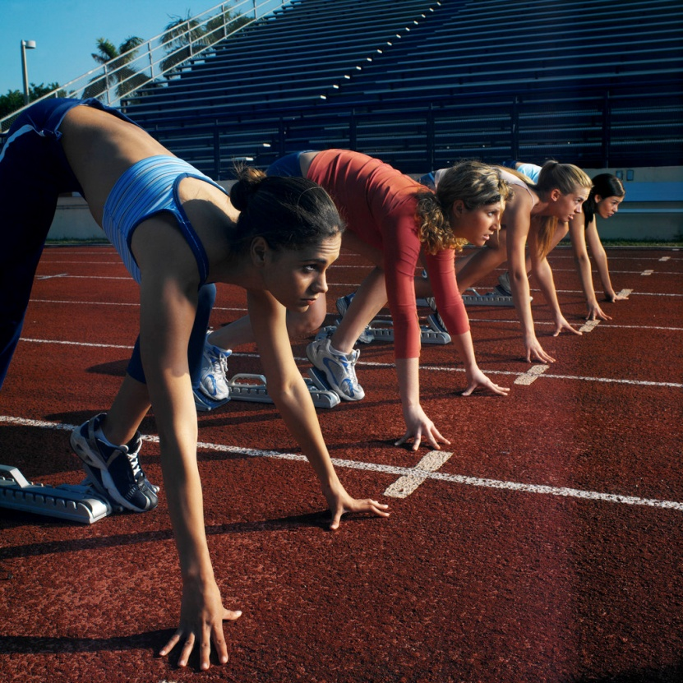
С развитием цивилизации роль физической культуры в жизни общества существенно возрастает. Это связано, прежде всего, с увеличением значимости показателей физического состояния человека в стандартах качества жизни, с влиянием негативных последствий современной цивилизации - гиподинамии, ухудшения экологии, курения, алкоголя, наркотиков и т.п. К тому же все более возрастающий ритм жизни требует от людей хороших психофизических кондиций

Slide 7
Основные направления использования современных информационных технологий в профессиональной деятельности специалистов по физической культуре и спорту.
создание и использование программ контроля и самоконтроля знаний по различным спортивно-педагогическим дисциплинам;
обучающие мультимедиа системы;
создание и использование баз данных;
моделирование компьютерных соревнований, тактических действий и педагогического процесса;
использование информационных технологий для обслуживания соревнований;

Slide 8
Для преподавания физической культуры
позволяет реализовать требования теоретического и методического разделов типовых учебных программ посредством самостоятельной внеаудиторной учебной работы.
Разработка и внедрение электронных средств поддержки обучения способствуют повышению уровня учебной, методической и научной работы.

Slide 9
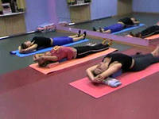
Для повышения эффективности восприятия учебного материала, связанного с двигательной деятельностью, исключительно важное значение в электронных средствах поддержки обучения имеют мультимедийные формы представления информации, сочетающие учебные тексты с графическими, анимационными, видео- и аудио-иллюстрациями.

Slide 10
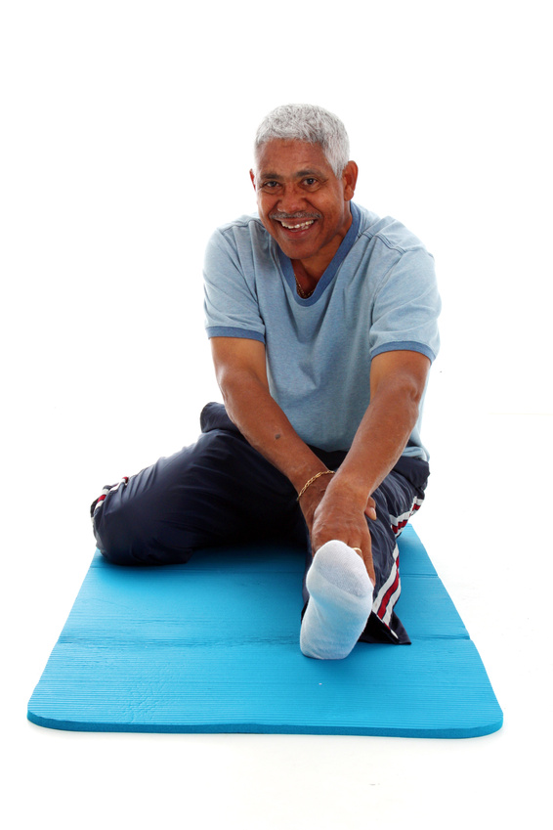
Например, при обучении новых технических приемов дети просматривают на видео данный прием, потом непосредственно выполняют этот технический элемент самостоятельно.

